Slide 1
ARMONIZACIÓN CONTABLE
MUNICIPAL
SISTEMA INTEGRAL DE ADMINISTRACIÓN HACENDARIA MUNICIPAL ARMONIZADO (SIAHM)
2013

Slide 2
ANTECEDENTES
El 31 de Diciembre de 2008 se publicó en el DOF el decreto en el que expidió la Ley General de Contabilidad Gubernamental (LGCG), en vigor a partir del 01 de Enero de 2009.
Objeto de la Ley: establecer los criterios generales que regirán la contabilidad gubernamental y la emisión de información financiera de los entes públicos, con el fin de lograr su adecuada armonización.
Obligados: Los tres Poderes de la Unión; Las Entidades Federativas; los Ayuntamientos de los Municipios; los Órganos Político-Administrativos de las demarcaciones territoriales del Distrito Federal; las Entidades de la Administración Pública Paraestatal (ya sean federales, estatales o municipales y los órganos autónomos federales y estatales).
CONAC: Conforme lo señala la LGCG en el mes de Enero de 2009 se instaló el Consejo Nacional de Armonización Contable (CONAC), que es el órgano de coordinación para la armonización de la contabilidad gubernamental.

Slide 3
MARCO LEGAL
El Artículo 17 de la Ley de Fiscalización Superior del Estado de Chiapas dispone que para La Revisión y Fiscalización Superior de las Cuentas Públicas, la Auditoría Superior del Estado tendrá, entre otras, la Atribución de: II.- Establecer, verificar y evaluar las normas, procedimientos, métodos y sistemas de contabilidad, libros y documentos justificativos y comprobatorios del ingreso y del gasto público, así como todos aquellos elementos que permitan la práctica idónea de las auditorías y revisiones. El Artículo 23 de la Ley de Presupuesto, Contabilidad y Gasto Público Municipal, dispone que: Los ayuntamientos municipales deberán llevar su contabilidad mediante sistemas computacionales estructurados por el Órgano de Fiscalización Superior del Congreso del Estado.

Slide 4
ANTECEDENTES DEL SIAHM
En 2003, EL SIAHM se puso en marcha con 3 módulos (Administrador, Contabilidad y Presupuesto).
En 2004, se le agregan dos módulos (Adquisiciones y Patrimonio).
En 2005, opera con nueve módulos al agregársele los de Recaudación, Control de Personal, Administración de Proyectos y Tesorería Municipal.
Desde el 2007, opera con diez módulos al incorporarse el de entrega y recepción.

Slide 5
ACCIONES EN MATERIA DE ARMONIZACIÓN CONTABLE CORRESPONDIENTE A MUNICIPIOS
Ejercicio 2010
Se adoptó y dieron a conocer a los municipios las Nomas y Lineamientos emitido por el CONAC.

Slide 6
Ejercicio 2011.
Se rediseñaron y adecuaron para armonizar el SIAHM, en cumplimiento con lo emitido por el CONAC, los siguientes documentos:
Clasificador por Objeto del Gasto
Plan de Cuentas
Clasificador por Rubro de Ingresos
Catálogo de Artículos Patrimoniales
Clasificador Funcional del Gasto
Clave Presupuestal
Guía Contabilizadora

Slide 7
Ejercicio 2012.
Estructura de la base de datos para delimitar los registros de los momentos contables del Ingreso y el Egreso.
Automatización del SIAHM.

Slide 8
Evolución
Se pasó de los registros del compromiso y ejercido, a registrar cada una de las fases de la ejecución de los recursos autorizados presupuestalmente, incrementándose las fases del devengado y el pagado.
Beneficios Reales
Mayor control presupuestal.
Permite tomar decisiones oportunas sobre la
ejecución y reasignación de los recursos.

Slide 9
Automatización y Armonización del SIAHM

Slide 10
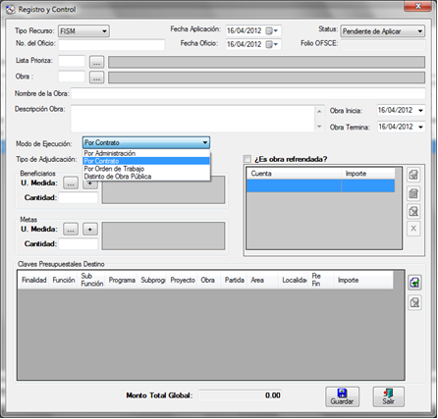
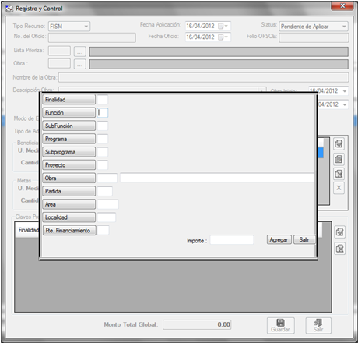
Atendiendo los cambios emitidos por el CONAC respecto a los momentos contables, fue necesario el rediseño de algunas pantallas.
Visualmente se maneja el mismo esquema de pantallas usadas anteriormente para que el usuario se sienta familiarizado con el sistema.

Slide 11
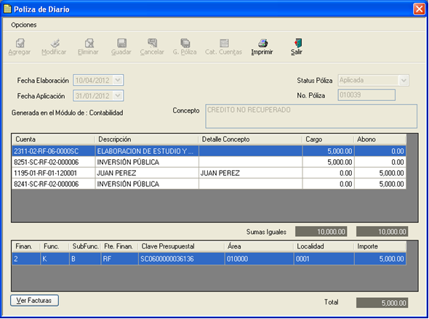
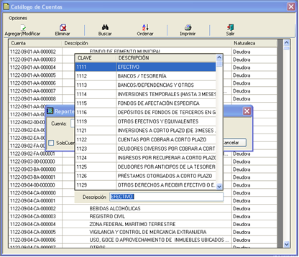
Los procesos que generan las afectaciones contables y presupuestales se han rediseñado para considerar los lineamientos de la armonización.
El plan de cuentas incorporado al SIAHM incluye el emitido por el CONAC, sin embargo contiene adecuaciones necesarias para la identificación específica de los registros contables.

Slide 12
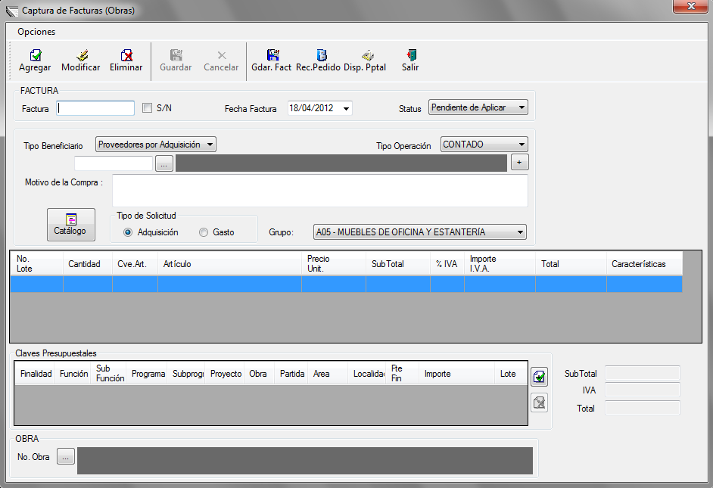
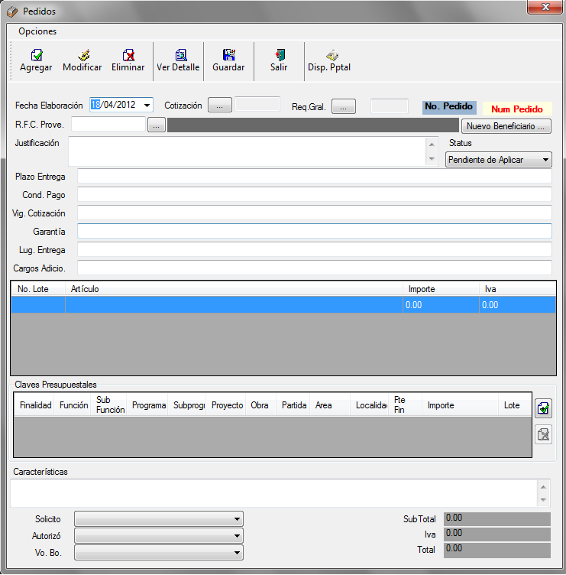
Al realizar en el SIAHM un registro que le genere una obligación al ente, se pide al usuario que desde ese momento defina el origen del recurso, para generar una estructura presupuestal e inicie cada uno de los momentos contables.

Slide 13
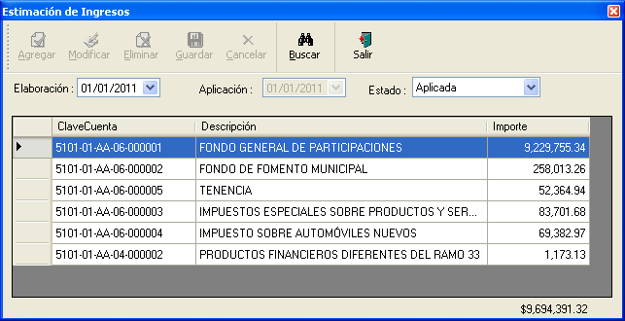
MOMENTOS CONTABLES DEL INGRESO
LEY DE INGRESOS ESTIMADA: Se afecta al momento de realizar la estimación de ingresos.
LEY DE INGRESOS POR EJECUTAR: Se afecta simultáneamente con el estimado y el modificado
MODIFICACIONES A LA LEY DE INGRESOS ESTIMADA : Se afecta al realizar adiciones a la ley de ingresos.

Slide 14
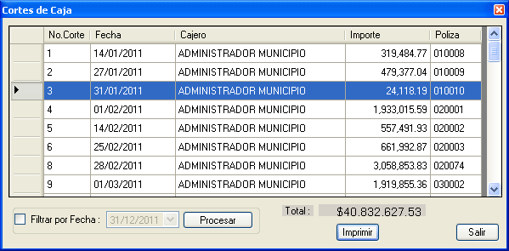
LEY DE INGRESOS DEVENGADA: Se afecta simultáneamente con el recaudado.
LEY DE INGRESOS RECAUDADA: Se afecta al momento de contabilizar los ingresos (corte de caja)

Slide 15
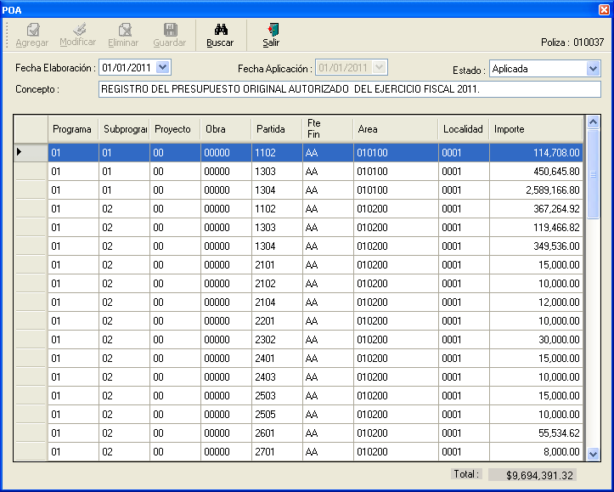
MOMENTOS CONTABLES DEL EGRESO
PRESUPUESTO DE EGRESOS APROBADO: Se afecta en el módulo de presupuesto con la captura del Presupuesto Original Autorizado (POA).
PRESUPUESTO DE EGRESOS POR EJERCER: Se afecta de manera simultánea con el presupuesto de egresos aprobado y las modificaciones al presupuesto de egresos aprobado.

Slide 16
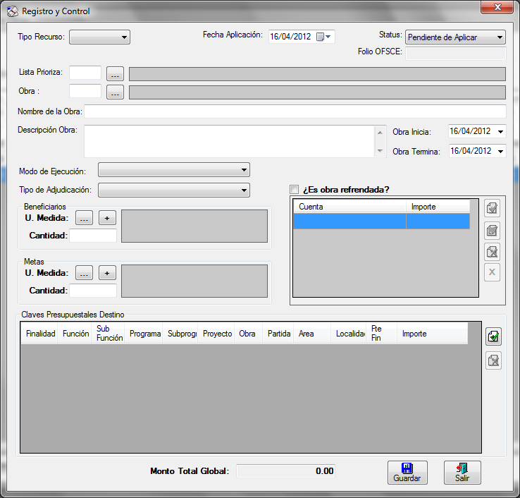
MODIFICACIONES AL PRESUPUESTO DE EGRESOS APROBADO: Se afecta, en el módulo de presupuesto, con las ampliaciones a los programas: 01 – Servicios Administrativos y 02 – Servicios Públicos; y en el módulo de proyectos, al momento de hacer las ampliaciones o transferencias compensadas de las aperturas programáticas de obra pública.

Slide 17
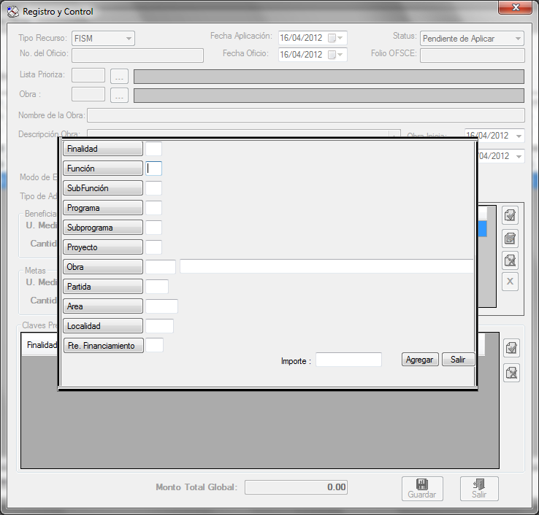
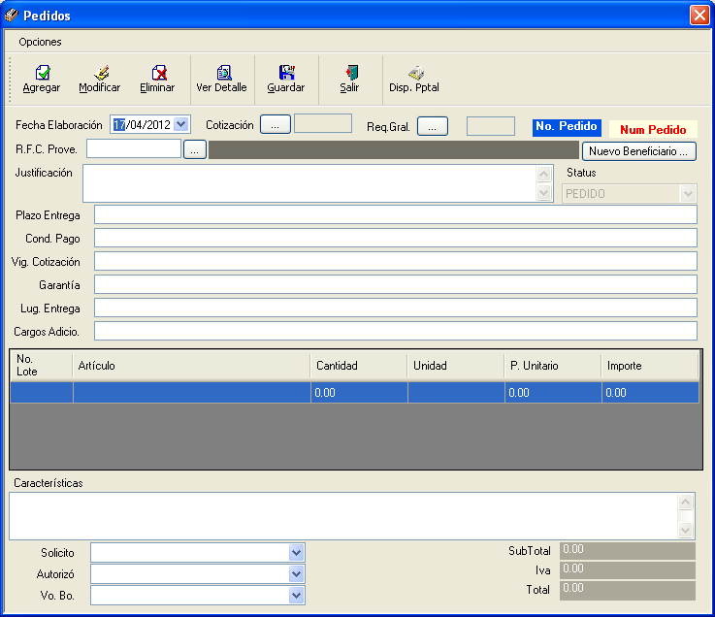
PRESUPUESTO DE EGRESOS COMPROMETIDO: Se afecta, en el módulo de Control de Personal por el capítulo 1000; en el módulo de proyectos, al momento de hacer la captura de los registros de obra pública; y en el módulo de adquisiciones, al momento de la captura del pedido.

Slide 18
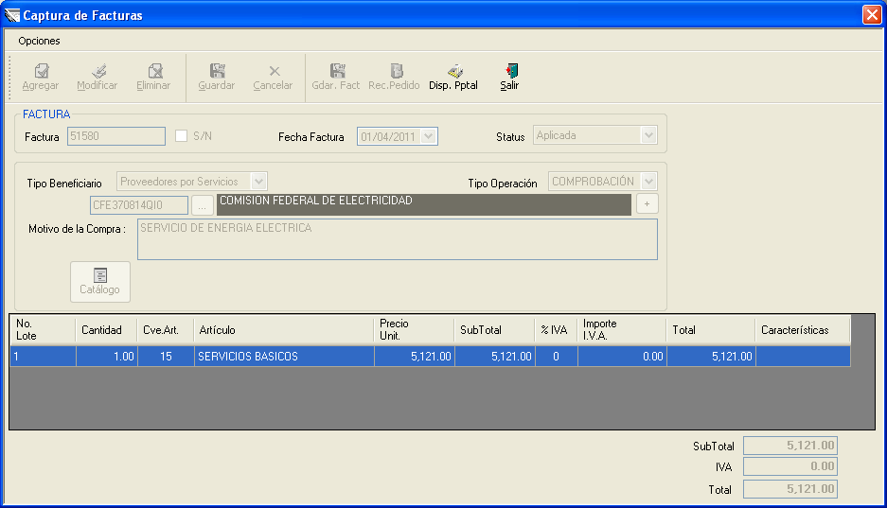
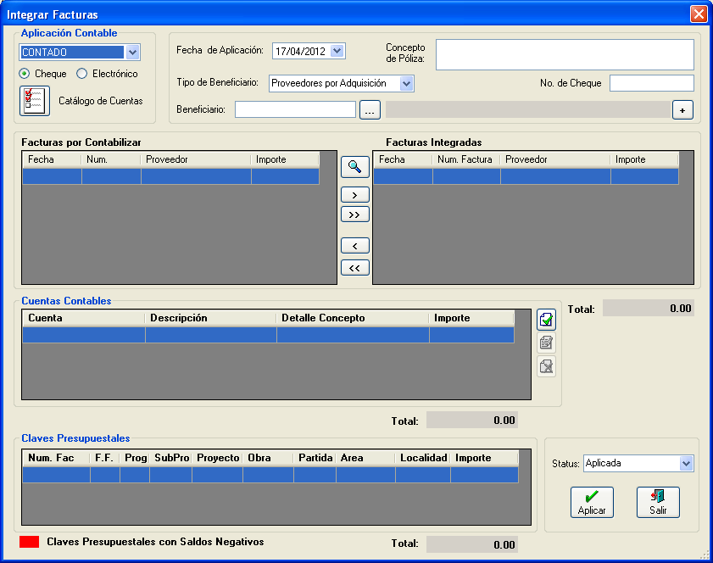
PRESUPUESTO DE EGRESOS DEVENGADO: Se afecta, en el módulo de adquisiciones, al momento de capturar las facturas; en el módulo de proyectos, al capturar las facturas de estimaciones; en el módulo de control de personal, con la captura de la nómina; y en el módulo de tesorería con la comprobación de: subsidios, fondo revolvente, recuperaciones de deudores virtuales.

Slide 19
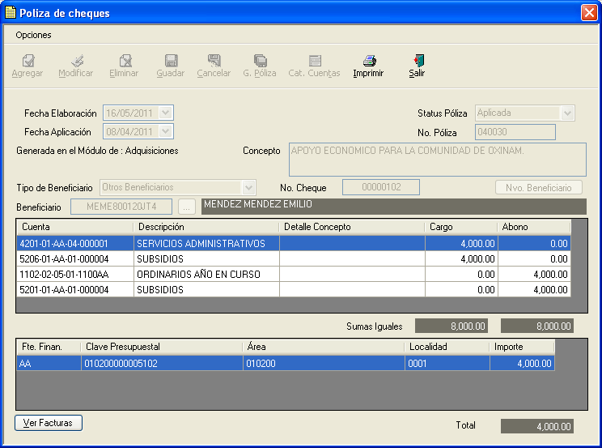
PRESUPUESTO DE EGRESOS EJERCIDO: Se afecta en el módulo de tesorería al momento de capturar las órdenes de pago.
PRESUPUESTO DE EGRESOS PAGADO: Se afecta en el módulo de tesorería al momento de capturar la póliza de cheques o hacer la transferencia bancaria.

Slide 20
Instalación del SIAHM 2013
La instalación del Sistema Integral de Administración Hacendaria Municipal (SIAHM) 2013, versión armonizada, se llevó a cabo del 03 al 07 de diciembre de 2012.

Slide 21
Capacitación del SIAHM 2013
La capacitación sobre el uso y manejo del Sistema Integral de Administración Hacendaria Municipal (SIAHM) 2013, versión armonizada, se llevó a cabo del 07 al 26 de enero 2013.

Slide 22
Reformas a la LGCG
El 12 de Noviembre 2012 se publicaron en el DOF reformas a la LGCG, entre las que destacan las siguientes:
Obligación de publicar la información financiera en los portales de internet de los entes públicos.
Sanciones a servidores públicos: que incumplan con el registro, que omitan información o alteren de manera dolosa la misma; así como, por el incumplimiento a las demás disposiciones establecidas en la LGCG y las normas emitidas por el CONAC.
La Auditoría Superior de la Federación y los órganos de fiscalización superior locales serán responsables de vigilar la calidad de la información que proporcionen las entidades federativas, municipios y demarcaciones territoriales del Distrito Federal, respecto al ejercicio y destino de los recursos públicos federales que por cualquier concepto les hayan sido ministrados.
Obligación para Municipios a partir del 31 de Diciembre de 2014

Slide 23
Tipo de Sanciones:
Artículo 85 fracción V : Se considerará como infracción grave, para efecto de la imposición de las sanciones administrativas correspondientes, cuando el servidor público incurra en cualquiera de los supuestos establecidos en las fracciones II y IV del presente artículo, así como las reincidencias en las conductas señaladas en las demás fracciones.
Artículo 86.- Se impondrá una pena de dos a siete años de prisión, y multa de mil a quinientos mil días de salario mínimo general vigente en el Distrito Federal, a quien causando un daño a la hacienda pública o al patrimonio del ente público correspondiente, incurra en las conductas previstas en las fracciones II y IV del artículo 85 de esta Ley.

Slide 24
Nuevos Plazos
El CONAC, mediante acuerdo número 1 de fecha 3 de Mayo de 2013, y publicado en el DOF el 16 de Mayo de este mismo año, estableció nuevos plazos para el cumplimiento de las obligaciones establecidas en la Ley General de Contabilidad Gubernamental.

Slide 25
Nuevos Plazos
Meta (Obligación) | Federación y Entidades Federativas | MUNICIPIOS
Integración automática Presupuesto-Contabilidad | 30/Junio/2014 | 30/Junio/2015
Registro y Valoración del Patrimonio | 31/Diciembre/2014 | 31/Diciembre/2015
Estados Financieros en Tiempo Real | 30/Junio/2014 | 30/Junio/2015
Cuentas Públicas en términos de lo dispuesto por el CONAC | La correspondiente a 2014 | La correspondiente a 2015

Slide 26
GRACIAS

